Slide 1
프로젝트명 쓰시고
스토리 보드
작성일 : 2011. 1. 11
작성자 : 홍길동
* 참고사항 쓰고 없으면 박스자체 지우세요.
* 고객상황에 따른 상이한 메뉴 표시 상태 제공하였으면 함 ( 고객의 오해 소지 방지)
* 고객 진행업무 리스트를 조회할 수 있는 화면이 있었으면 좋겠음
* ‘실명확인’ 프로세스는 제일 처음 프로세스에서 진행
* ‘시작하기’에서 메뉴버튼을 눌러서 이동할 수 있는 메뉴를 제한 함
- 계좌연결, 공인인증서, 매매준비, 계좌개설안내 만 이동 가능

Slide 2
개정 이력
수정일 | 메뉴 | 내용 | 관련파일
11월 23일 | 전체메뉴 | 초안제작. | 스토리보드파일명

Slide 3
메뉴정리
서버 관리자
00. 관리자 메인
01. 회원관리
02. 구인정보관리
03. 구직자 기본정보관리
04. 회사정보 관리
01-01 상세 회원 정보
01-02 상세 회원 정보 수정
02-01 상세 구인 정보
02-02 상세 구인정보 수정
03-01 구직자 상세 정보
03-02 구직자 상세 정보 수정
04-01 회사 상세 정보
04-02 회사 상세 정보 수정

Slide 4
메뉴정리
로그인
01.로그인
02.회원가입
03.비밀번호찾기
일반사용자
기업사용자
00.일반사용자 메인
01.기본정보관리
02.구인정보보기
03.관심구인정보
04.지원 현황
05.회원정보관리
01-01 외부이력서 등록
01-02 외부이력서 수정
02-01 조건검색
02-02 상세 구인 정보
03-01 상세 구인 정보
04-01 상세 구인 정보
05-01 회원 정보 수정
05-02 회원 탈퇴
02-03-01 회사 상세 정보
03-01-01 02-03-01의 역할과 같음
04-01-01 02-03-01의 역할과 같음
다음페이지에 기술

Slide 5
메뉴정리
로그인
01.로그인
02.회원가입
03.비밀번호찾기
기업사용자
일반사용자
00.기업사용자 메인
01.회사정보관리
02.구직정보보기
03.구인정보관리
04.지원현황
05.관심구직자관리
06.회원정보관리
02-01 조건검색
02-02 구직자 상세 정보
03-01 구인정보등록
03-02 구인정보수정
04-01 지원자 상세 정보
05-01 구직자 상세 정보
06-01 회원 정보 수정
06-02 회원 탈퇴
이전페이지에 기술

Slide 6
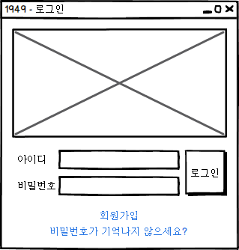
14949 구인구직 플랫폼
구직자 로그인 화면
24-01-2018
김건하
아이디 : 문자열 10 까지 가능하도록 설정 공백일시 비밀번호 창으로 내려갈수 없게 예외처리
2. 비밀번호 : 아이디 텍스트창이 공백일경우 다시 아이디 창으로 커서를 옮기도록 예외처리
아이디창의 입력이 수행됐을 경우 비밀번호 텍스로 이동 후 다음 동작을 수행한다.
비밀번호는 문자열로 15까지 가능
3. 로그인 : 1번과 2번의 수행이 되었을경우 로그인 버튼을 클릭시 구직자 화면으로 이동
4. 회원가입 : 아이디가 없을경우 회원가입을 위해 회원 가입 창으로 이동한다.
5. 비밀번호 찾기 : 회원 가입은 하였지만 비밀번호가 생각 나지 않을 경우 비밀번호 창으로 넘어간다.

Slide 7
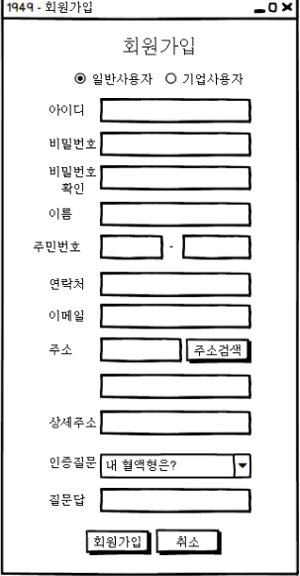
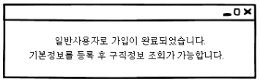
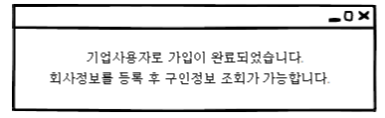

14949 구인구직 플랫폼
구직자 회원가입 화면
09-07-2016
김건하
4-1. 회원가입 버튼 클릭시 회원가입 화면으로 이동한다.
4-2. 라디오버튼으로 일반사용자 기업사용으로 나누어진다. 사용에 따라 로그인시 다른 화면으로 동한다.
4-3. 아이디는 영어와 숫자조합으로 10자 까지 가능하다.
4-2-1. 라디오 버튼으로 회원 가입성공시 다른 화면의 다이얼로그 화면을 출력한다.
4-4. 비밀번호는 영어와 숫자 조합으로 15짜리 가능하다.
4-5. 위의 비밀번호와 일치하지 않을 경우 커서가 다음으로 이동하지 못하게 예외처리 한다.
4-11. 콤보박스 안에 있는 질문을 선택할수 있다
4-6. 이름은 글자수10자 까지 허용 숫자 입력못하게 예외처리
4-7. 주민번호 검증코드를 사용하여 주민번호가 중복 되거나 임의의 숫자로는 사용 못하게 예외 처리
4-12. 비밀번호 분실시 사용할 질문 답 텍스로 20자까지 사용하도록 설정
4-8. 연락처는 10까지만 허용과 문자를 사용 못하도록 예외 처리
4-13. 회원가입 버튼을 누르면 가입의 완료되었다는 다이얼로그 화면이 올라온다.
4-9. 이메일 자릿수 20글자까지 허용하도록 설정
4-9. 주소검색 버튼을 눌러 주소, 번지, 동을 출력
4-14. 취소버튼을 누를시 화면이 종료된다.
4-10. 나머지 주소를 작성
100자리까지 사용할수 있게 설정

Slide 8
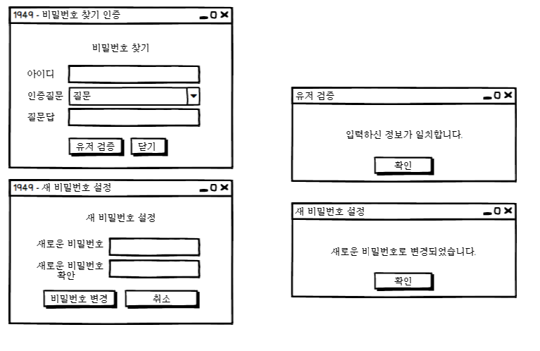
구직자 로그인 화면
09-07-2016
김건하
4-2-1. 라디오 버튼으로 회원 가입성공시 다른 화면의 다이얼로그 화면을 출력한다.
4-2-1. 라디오 버튼으로 회원 가입성공시 다른 화면의 다이얼로그 화면을 출력한다.
5-1. 5번 비밀번호 버튼 클릭시 출력되는 다이얼로그. 회원가입시 입력했던 질문답하고 유일치할 경우에만 다음 새빌번호 설정으로 넘어갈수 있게 예외처리
5-2. 5-1.값이 일치하였을 경우에만 확인창을 출력한다.
5-3. 5-1값이 인증되면 새 비밀번호를 설정할수 있는 다이얼로그 출력. 비밀번호 창 2개가 서로 일치하여지만 변경가능하도록 예외처리.
5-4. 5-3.값이 일치하였을 경우만 변경이 확인 다이얼로그 출력
5-5. 닫기, 취소 버튼을 눌렀을시 화면이 종료된다.

Slide 9
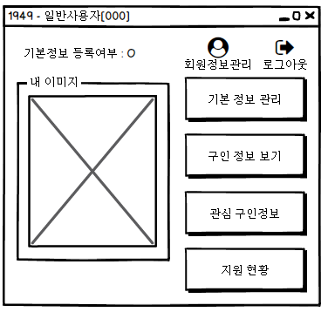
1949 구인구직 플랫폼
구직자 로그인 화면
24-01-2018
김건하
01. 기본정보관리 : 기본정리관리 버튼을 누르면 개인정보를 저장할수 있는 창을 출력합니다.
01. 기본정보관리 : 기본정리관리 버튼을 누르면 개인정보를 저장할수 있는 창을 출력합니다.
01. 기본정보관리 : 기본정리관리 버튼을 누르면 개인정보를 저장할수 있는 창을 출력합니다.
02. 기본정보관리에서 정보를 입력후 구인정보 보기 버튼을 클릭시 조건에 맞춰 구인정보를 검색할수 있다.
03. 상세 구인정보에서 하트를 눌렀을 경우 관심구인정보에서 회사 리스트를 보여줄수 있는 다이얼로그를 출력한다.
04. 상세 구인정보에서 지원하기 버튼을 눌렀을 경우 지원현황 버튼을 누르면 지원한 회사의 목록을 볼 수 있다.

Slide 10
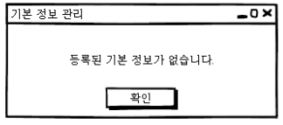

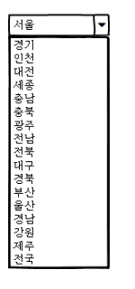
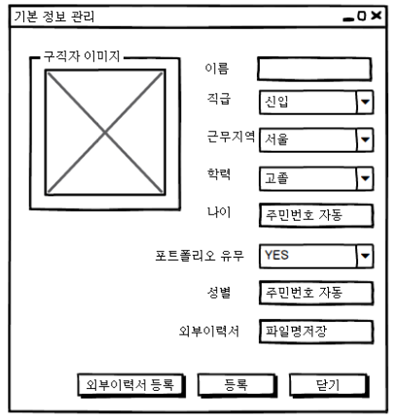

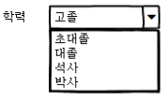

1949 구인구직 플랫폼
구직자 기본 정보 관리 화면
24-01-2018
나임
01-01. 근무지역을 설정 할수 있도록 콤보박스로 설정
01-01. 저장된 데이터가 없으면 출력하도록 예외처리 함
01-01. 이름 입력받는 텍스트 문자열 5글자 까지가능하도록 설정
01-01. 콤보박스로 신입, 경력을 선택할수 있게 설정
01-01. 학력을 선택할수 있는 콤보 박스
01-01. 구직자 이미지 클릭시 이미지를 넣을수 있는 파일 다이얼로그 출력
01-01. 회원가입 시 입력받은 주민번호를 나오게 설정
01-01. 포트폴리오 여부를 묻는 콤보박스
01-01 회원가입시 입력받은 주민번호로 인해 성별을 자동적으로 나오게 설정

Slide 11
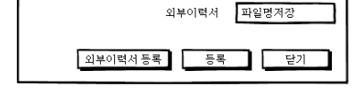
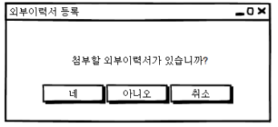
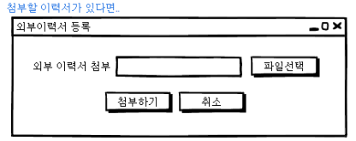
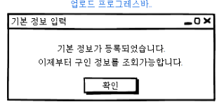
구직자 로그인 화면
24-01-2018
나임
01-01. 외부이력서 등록
01-01. 첨부하기 버튼 클릭시 외부이력서 텍스트에 출력하도록 설정.
01-01. 외부이력서 등록
버튼을 클릭시 첨부 이력서 등록 다일러로그 출력
01-01. 파일선택 클릭시
파일 다이얼로그 창 출력
01-01. 첨부할 이력서가 있으면 외부이력서 등록창을 출력.
0101. 등록 버튼 클릭시 정보가 등록되었다는 다이얼로그 출력하도록 설정.

Slide 12
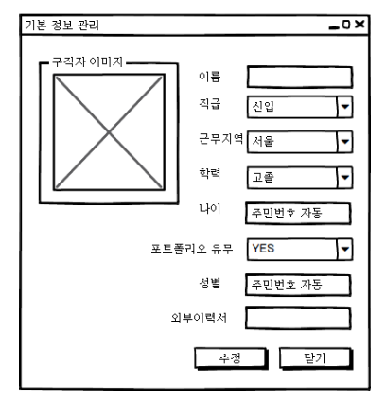
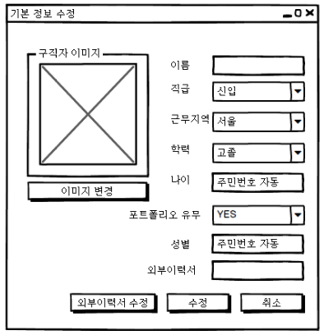
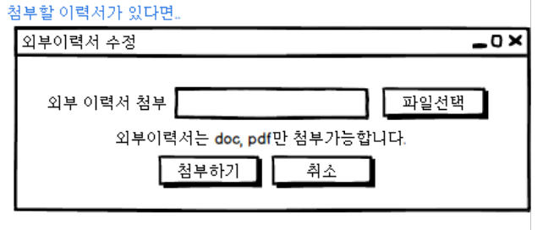
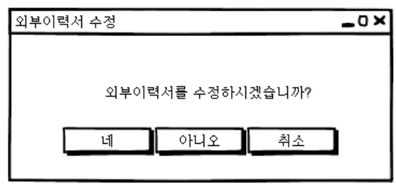
구직자 기본정리 관리화면 수정
24-01-2018
나임
01-02. 처음 입력받은 정보를 수정할수 있도록 함
01-02. 처음 입력받은 정보를 수정할수 있도록 함
01-02. 처음 입력받은 정보를 수정할수 있도록 함
01-02. 처음 입력받은 정보를 수정할수 있도록 함
01-02. 처음 입력받은 정보를 수정할수 있도록 함
01-02. 수정된 외부이력서는 텍스트 창에 바뀐 이력서 명으로 출력된다.
01-02. 정보를 입력받은 기본정보 관리에서 수정을 수르면 수정할수 있는 다이얼로창 출력
01-02. 외부 이력서 수정버튼을 클릭시 파일다이얼로그창 출력해 첨부할 이력서를 수정할수 있다.
01-02. 수정할 사항들을 완료하였으면 수정버튼을 눌러 수정한다.

Slide 13

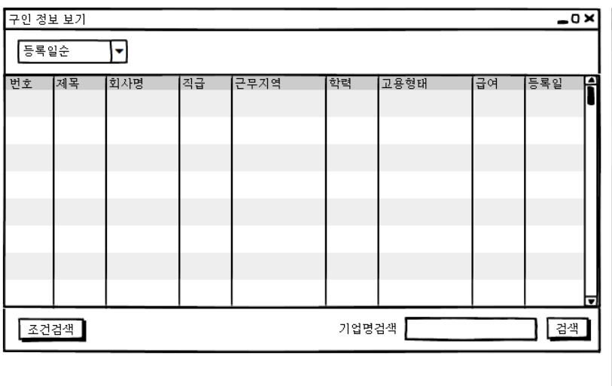
구직자 로그인 화면
09-07-2016
나임
02-01. 등록일순 콤보박스 버튼을 클릭시 콤보박스내의 정보를 출력하수 있다.
02-01. 서버에 등록된 회사의 정보를 출력해주는 창
02-01. 자신의 원하는 내용의 정보를 제공하는 조건검색 버튼
클릭시 여러가지 조건의 검색을 제공한다.
02-01. 텍스트 창에 원하는 검색을 입력받아 출력해주는 창

Slide 14
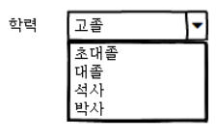
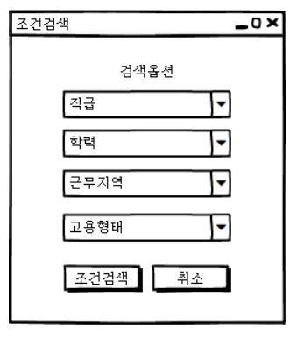
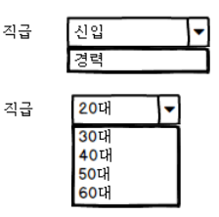

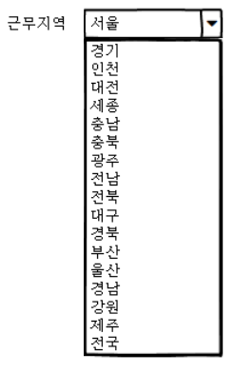
구직자 조건검색
09-07-2016
나임
02-01. 각 콤보박스를 이용하여 검색옵션을 사용할수 있다.
02-01. 학력 콤보박스를 클릭하여 콤보박스 내의 정보를 출력 할수 있다.
02-01. 직급 콤보박스를 클릭하여 콤보박스 내의 정보를 출력 할수 있다.
02-01. 근무지역 콤보박스를 클릭하여 콤보박스 내의 정보를 출력 할수 있다.
02-01. 검색옵션으로 설정한 정보들을 바탕으로 조건 검색을 사용할수 있다.

Slide 15
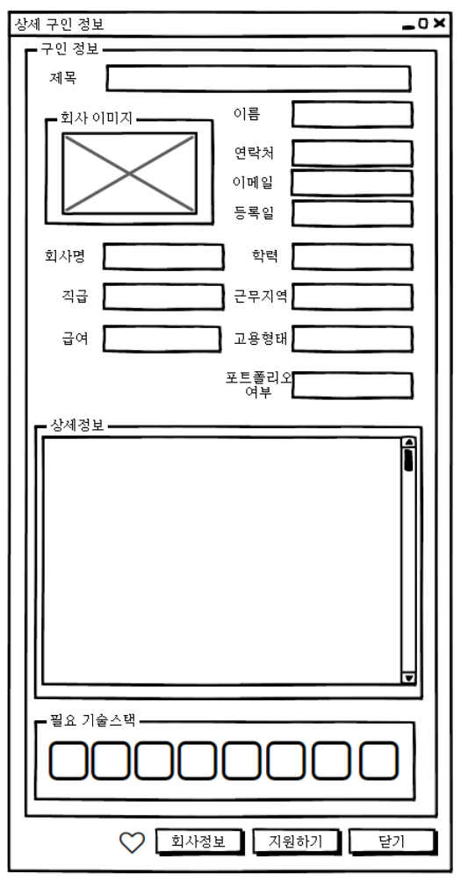
구직자 로그인 화면
09-07-2016
나임
02-02. 더블 클릭한 회사의 제목을 텍스트 필드에 출력한다.
02-02.회사의 이름을 출력하는텍스트 필드
02-02.회사의 연락처를 출력하는 텍스트 필드
02-02.회사의 이메일을 출력하는 텍스트 필드
02-02.서버로부터 등록된 등록일을 출력해주는 텍스트 필드
문자열은 입력안되게 예외처리.
02-02.회사의 학력 조건을 나타내는 텍스트
02-02.회사의 근무지역을 나타내는 텍스트
02-02.회사의 고용형태를 나타내는 텍스트
02-02.회사가 포트폴리오의 여부를 확인 하는 텍스트

Slide 16
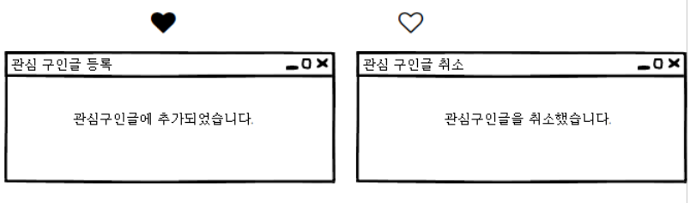
구직자 로그인 화면
09-07-2016
나임
02-02.회사를 클릭하였을 경우 상세 구인정보를 출력해주는 다이얼 로그
02-02.회사의이미지를 출력하는 이미지
02-02.회사명을 출력하는 텍스트
02-02.회사가 요구하는 직급을 나태내는 텍스트
02-02.회사가 제안하는 급여를 나타내는 텍스트. 문자열은 입력 안되게 예외처리.
02-02.이외의 정보를 상세정보를 자세하게 나타내는 텍스트
02-02.회사가 요구하는 기술스택으로 체크박스로 체크된 기술을 요구한다.
02-02.하트를 클릭하였을 경우 관심구인글에 추가하는 기능 다시 누르면 취소 가능하도록 설정

Slide 17
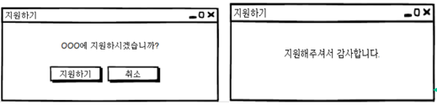

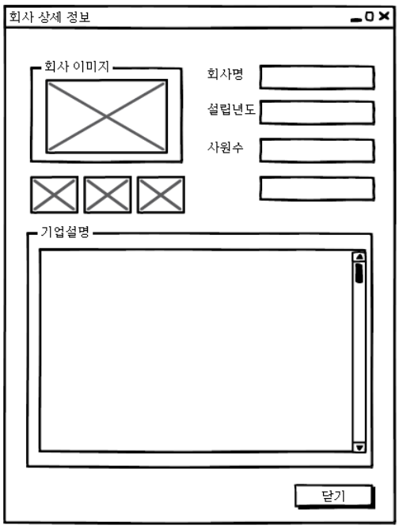
구직자 로그인 화면
09-07-2016
나임
02-02.회사정보 버튼을 클릭시 회사 상세 정보 다이얼로그을 출력한다.
02-02.지원하기 버튼을 클릭했을 경우 다이얼로그 창 출력
02-02. 클릭한 회사의 회사명을 텍스트 필드를 불러온다.
02-02. 클릭한 회사의 설립년도를 텍스트창 에 불러온다.
02-02. 클릭한 회사의 사원수 텍스트 필드를 불러온다.
02-02. 클릭한 회사의 기업설명에 관한 텍스트를 불러온다

Slide 18

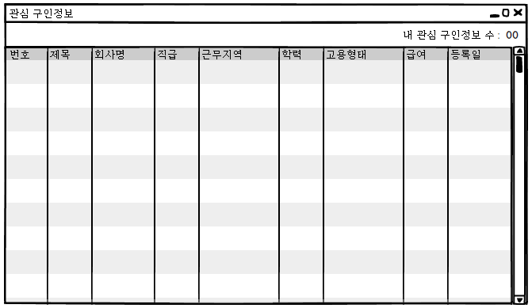
구직자 로그인 화면
09-07-2016
나임
03-01. 상세 구인정보 창에서 하트를 눌렀을 경우 관심구인 정보 창에 회사의 정보를 출력한다.
03-01. 관심구인 정보 에서 다시 상세 구인정보를 보고 싶을경우 클릭하면 출력된다.

Slide 19
구직자 로그인 화면
09-07-2016
나임
02-02. 더블 클릭한 회사의 제목을 텍스트 필드에 출력한다.
02-02.회사의 이름을 출력하는텍스트 필드
02-02.회사의 연락처를 출력하는 텍스트 필드
02-02.회사의 이메일을 출력하는 텍스트 필드
02-02.서버로부터 등록된 등록일을 출력해주는 텍스트 필드
문자열은 입력안되게 예외처리.
02-02.회사의 학력 조건을 나타내는 텍스트
02-02.회사의 근무지역을 나타내는 텍스트
02-02.회사의 고용형태를 나타내는 텍스트
02-02.회사가 포트폴리오의 여부를 확인 하는 텍스트

Slide 20
구직자 로그인 화면
09-07-2016
나임
02-02.회사를 클릭하였을 경우 상세 구인정보를 출력해주는 다이얼 로그
02-02.회사의이미지를 출력하는 이미지
02-02.회사명을 출력하는 텍스트
02-02.회사가 요구하는 직급을 나태내는 텍스트
02-02.회사가 제안하는 급여를 나타내는 텍스트. 문자열은 입력 안되게 예외처리.
02-02.이외의 정보를 상세정보를 자세하게 나타내는 텍스트
02-02.회사가 요구하는 기술스택으로 체크박스로 체크된 기술을 요구한다.
02-02.하트를 클릭하였을 경우 관심구인글에 추가하는 기능 다시 누르면 취소 가능하도록 설정

Slide 21

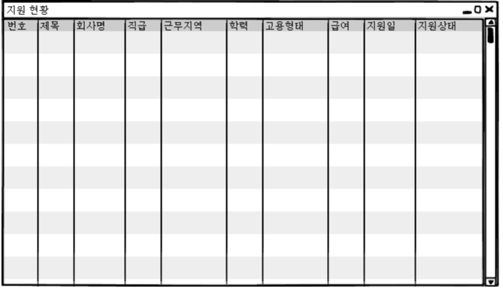

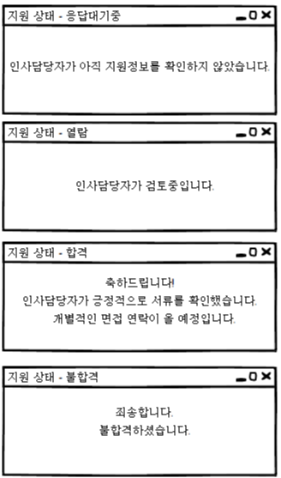

구직자 로그인 화면
09-07-2016
나임
04-01. 회사 상세정보에서 지원하기 버튼을 누를 경우 지원지원한 회사 목록을 볼수 있다.
04-01. 회사 상세정보에서 지원하기 버튼을 누를 경우 지원지원한 회사 목록을 볼수 있다.
04-01. 더블 클릭 시 회사의 상세정보를 볼 수 있다.
04-01. 지원상태에 따라 출력하는 다이얼로그 창이 다르다.

Slide 22
구직자 로그인 화면
09-07-2016
나임
02-02. 더블 클릭한 회사의 제목을 텍스트 필드에 출력한다.
02-02.회사의 이름을 출력하는텍스트 필드
02-02.회사의 연락처를 출력하는 텍스트 필드
02-02.회사의 이메일을 출력하는 텍스트 필드
02-02.서버로부터 등록된 등록일을 출력해주는 텍스트 필드
문자열은 입력안되게 예외처리.
02-02.회사의 학력 조건을 나타내는 텍스트
02-02.회사의 근무지역을 나타내는 텍스트
02-02.회사의 고용형태를 나타내는 텍스트
02-02.회사가 포트폴리오의 여부를 확인 하는 텍스트

Slide 23
구직자 로그인 화면
09-07-2016
나임
02-02.회사를 클릭하였을 경우 상세 구인정보를 출력해주는 다이얼 로그
02-02.회사의이미지를 출력하는 이미지
02-02.회사명을 출력하는 텍스트
02-02.회사가 요구하는 직급을 나태내는 텍스트
02-02.회사가 제안하는 급여를 나타내는 텍스트. 문자열은 입력 안되게 예외처리.
02-02.이외의 정보를 상세정보를 자세하게 나타내는 텍스트
02-02.회사가 요구하는 기술스택으로 체크박스로 체크된 기술을 요구한다.
02-02.하트를 클릭하였을 경우 관심구인글에 추가하는 기능 다시 누르면 취소 가능하도록 설정

Slide 24
로고
시작하기 | 업무가이드 | 도움말
00. 로그인 | 01.보여줄 메뉴들…….
배너 클릭 시 본인개설 페이지로 이동
배너 클릭 시 가족대리인 개설안내 페이지로 이동
배너 클릭 시 가족아닌 대리인 개설안내 페이지로 이동
Notes:
계좌개설방법 안내
- 삼성증권 제휴계좌 안내 방법 벤치마킹
- 당사 계좌체계에 대한 내용 기술필요. 국민은행의 경우 KB plustar 통장(은행예수금방식) 의 특징/장.단점/안내 추가 필요
- 은행예수금방식, 증권예수금방식 계좌의 차이점 기술 필요
- 제휴은행 계좌 개설 시 은행에서 반드시 해야 차후 거래 시 불편하지 않은 점을 Tip으로 제공 (인터넷뱅킹, OTP 등)

Slide 25
본사 재고 조회
Inventory.html

